Slide 1
Εξ αποστάσεως διδασκαλία!!!
Δευτέρα, 23 Μαρτίου 2020
23/3/2020

Slide 2
Πατήστε στον παρακάτω σύνδεσμο για να δείτε ένα video που μιλάει με απλά λόγια τι γιορτάζουμε την 25^{η} Μαρτίου.
Θεόδωρος Βρυζάκης (1819 – 1878) «Η Ελλάς ευγνωμονούσα», 1858
Λάδι σε μουσαμά, 215 x 157 cm Κληροδότημα Μ. χήρα Θ. Υψηλάντη

Slide 3
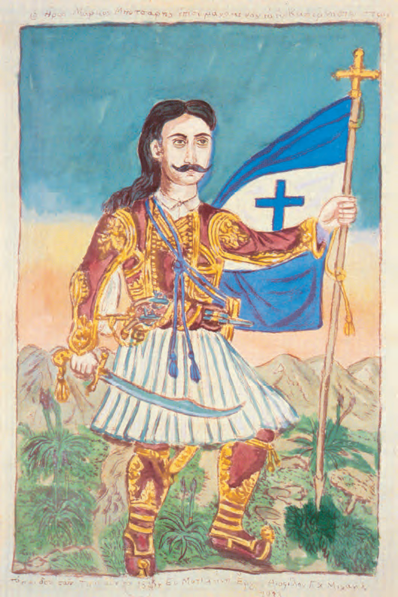
Το κάθε βότσαλο, λείο ή τραχύ, το λέω πατρίδα. Σαράντος Παυλέας
Θεόφιλος Χατζημιχαήλ,
«Ο ήρωας Μάρκος Μπότσαρης μαχόμενος»

Slide 4
Τα ελληνάκια (Διάβασε το παρακάτω κείμενο)
Σε κάποιο νησί για χρόνια αφέντης ήταν ο Αγάς* και έκανε ό,τι αυτός ήθελε.
Οι Έλληνες κάτοικοι έπρεπε να τον υπακούν, να του δίνουν μερίδιο από τη σοδειά χωρίς κανείς να τολμά να μιλήσει. Γι’ αυτό πολλά παλικάρια ξενιτεύονταν στα καράβια. Ανάμεσά τους κι ο Γιώργης.
Όταν γύρισε μετά από καιρό, βρήκε το χωριό άδειο και το Παγόνι, το αγαπημένο πουλί της αδελφής του της Μαρίας, άρχισε να του διηγείται τι έγινε την Κυριακή, που γίνονταν οι γάμοι της Παγώνας και του Γιάννου.

Slide 5
Eίχε πια νυχτώσει, αλλά το γλέντι συνεχιζότανε και θα συνεχιζότανε για
πολύ ακόμα. Ο γαμπρός κι η νύφη χόρεψαν τον πρώτο το συρτό. Μετά
χόρεψαν κι όλοι οι καλεσμένοι. Η Μαρία κι οι φίλες της τραγούδαγαν
για την ομορφιά της νύφης. Το τουμπελέκι, το ούτι, το κλαρίνο συνόδευαν το χορό και το τραγούδι. Κι εκεί που όλα ήταν χαρούμενα, φάνηκε ο Αφέντης ο Αγάς με τους δικούς του. Συνηθισμένος να κάνει ό,τι θέλει, φώναξε:
– Κρασί και μεζέ για τα παλικάρια μου. Κι εσύ Μαρία, σήκω να χορέψουμε!
Όλοι πάγωσαν. Τέτοια προσβολή! Η Μαρία δεν τα ’χασε και με σταθερή
φωνή του είπε:
– Δε χορεύω με το ζόρι!
Αυτό ήτανε. Η συνοδεία του Αφέντη του Αγά σήκωσε τα όπλα, οι δικοί μας
τράβηξαν τα σπαθιά...
Του Γιώργη τα χείλια τρέμανε απ’ το κακό του...
– Αρκετά! φώναξε και τράβηξε το σπαθί του. Τώρα θα δει!...
– Μη! Του φώναξαν οι άλλοι και τον κράτησαν σφιχτά απ’ τα χέρια.
– Αφήστε με! Αρκετά πια με τον Αφέντη τον Αγά!
– Δεν έχει νόημα, Γιώργη, του είπαν οι άλλοι. Είμαστε λίγοι κι είναι πολλοί.
– Δεν είμαστε πια λίγοι, είπε ο Γιώργης. Και στ’ άλλα τα χωριά το ’χουν
αποφασίσει. Οι δικοί μας πού είναι τώρα;
* Aγάς:αξιωματούχος των Tούρκων

Slide 6
– Οι ανήμποροι πήγανε σ’ άλλα χωριά πιο ήσυχα. Οι νέοι βγήκαν στο
βουνό*, είπε το Παγόνι.
– Εμπρός, λοιπόν, για το βουνό!
Είχε ξεμυτίσει ο ήλιος απ’ την ανατολή, όταν έφτασαν στους πρόποδες
του βουνού. Όλα ήταν ήσυχα. Τίποτε δε φαινόταν, τίποτε δεν ακουγόταν... και
ξαφνικά... κοκκίνισε το βουνό απ’ τα φεσάκια* και μια ελληνική σημαία
ξεδιπλώθηκε.
– Καλύτερα μιας ώρας ελεύθερη ζωή παρά σαράντα χρόνια σκλαβιά και φυλακή!
Ήταν κοριτσίστικη φωνή, που το είπε, αλλά αρκετά δυνατή για να
καταλάβει ο Γιώργης τη φωνή της Μαρίας. Με φτερά στα πόδια ανέβαιναν τώρα το βουνό, να ενωθούν με τους άλλους.
Ήταν 22 Μαρτίου του 1821.
* βγήκαν στο βουνό: ανέβηκαν στο βουνό για ν’ αντισταθούν στον αγά
φεσάκια: καπέλα που φορούν οι τσολιάδες
Eυγενία Φακίνου

Slide 7
Γράψε στο τετράδιό σου:
Τι ήταν αυτό που δεν άντεχε πια ο Γιώργης και τι αποφάσισε να κάνει;
Τι γιορτάζουμε στις 25 Μαρτίου;( με λίγα λόγια)

Slide 8
Αντίγραψε, με ωραία γράμματα στο τετράδιό σου, την υπογραμμισμένη πρόταση από το παραπάνω κείμενο 2 φορές και μάθε να την γράφεις σωστά απ’ έξω.
Μπατανία (κεντητό σκέπασμα κρεβατιού) από την Κρήτη

Slide 9
Στον πίνακα παρατήρησε και ονόμασε τα όπλα και τα ρούχα που φορά το Ελληνόπουλο. Σκέψου και γράψε εάν το Ελληνόπουλο αυτό μπορεί να είναι κάποιος «ήρωας» του ’21. Διηγήσου ή ζωγράφισε μια ιστορία γι’ αυτό.

Slide 10
Ο παρακάτω πίνακας λέγεται πυθαγόρειος πίνακας. Τον συμπληρώνω για να θυμηθώ την προπαίδεια. Έχετε την επιλογή να πληκτρολογήσετε τους αριθμός πάνω στον πίνακα.
Χ | 0 | 1 | 2 | 3 | 4 | 5 | 6 | 7 | 8 | 9 | 10
0 | 0
1 |  | 1
2 |  |  | 4
3
4
5
6
7
8
9
10

Slide 11
Πόσα παιδιά έχουν τα σχολεία μια πόλης
 | Σχολεία
 | 1^{ο} | 2^{ο} | 3^{ο} | 4^{ο} | 5^{ο} | 6^{ο}
Αγόρια | 110 | 130 | 50 | 120 | 110 | 80
Κορίτσια | 100 | 60 | 110 | 80 | 110 | 80
Παιδιά | ……. | ……. | ……. | ……. | ……. | …….

Slide 12
Βρίσκω κάθε φορά τον κανόνα και συμπληρώνω τις αριθμοσειρές:
50 | 150 | … | … | … | … | … | … | … | …
905 | 805 | … | … | … | … | … | … | … | …
180 | 185 | … | … | … | … | … | … | … | …
930 | 920 | … | … | … | … | … | … | … | …

Slide 13
Άσκηση 1. Ο Γιάννης θέλει να μοιράσει 24 μολύβια σε 6 φίλους του. Πόσα μολύβια θα πάρει κάθε φίλος του;
…… : …… =……. γιατί ….. x …..= ……
Απάντηση: …………………………………………………………………
Άσκηση 2. Σε κάθε γυάλα ζουν 4 ψαράκια. Πόσες γυάλες θα χρειαστούμε για να βάλουμε 32 ψαράκια;
….. : ….. = …… γιατί ….. x …..= ……
Απάντηση:…………………………………………..

Slide 14
Εδώ τελειώσαμε για σήμερα…Τα λέμε πάλι αύριο
Να περνάτε καλά και να χαμογελάτε!!!

